Slide 1

빅데이터분석
11. 네트워크분석(1)
Prof. ILYONG JI
iyji@koreatech.ac.kr

Slide 2
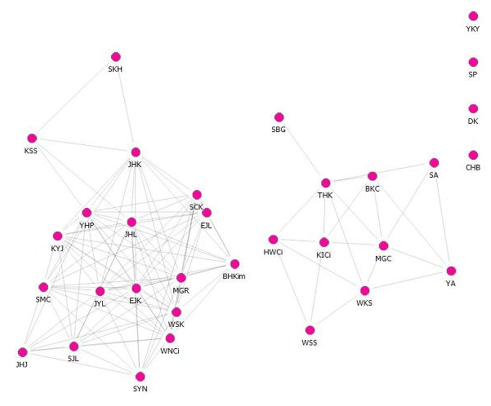
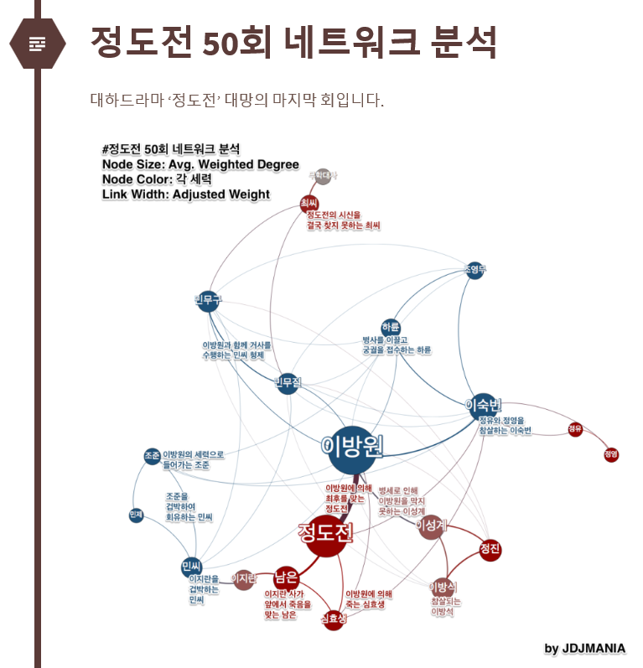
1. 네트워크 분석
네트워크 분석
  인간이나 사물이 (관계를 통해) 만들어 내는 다양한 유형의 현실 세계 또는 시스템을 구조적으로 표현하고 분석하는 것
  사람이나 사물의 개체는 노드(node)로 표현하고, 노드 간 연결관계는 링크(link)로 표현하여 현실 세계의 각종 시스템을 모델링하는 방법
https://jdjmania.wordpress.com/2014/07/25/%EC%A0%95%EB%8F%84%EC%A0%84-50%ED%9A%8C-%EB%84%A4%ED%8A%B8%EC%9B%8C%ED%81%AC-%EB%B6%84%EC%84%9D/

Slide 3
1. 네트워크 분석
친구들 간의 관계 예시 1
  기훈 likes 영희
  정재 likes 영희
  일남 likes 영희
  상우 likes 영희
  영희 likes 새벽
방향성이 있는 네트워크 (directed)
 | 기훈 | 정재 | 일남 | 상우 | 영희 | 새벽
기훈 | 0 | 0 | 0 | 0 | 1 | 0
정재 | 0 | 0 | 0 | 0 | 1 | 0
일남 | 0 | 0 | 0 | 0 | 1 | 0
상우 | 0 | 0 | 0 | 0 | 1 | 0
영희 | 0 | 0 | 0 | 0 | 0 | 1
새벽 | 0 | 0 | 0 | 0 | 0 | 0
일남
기훈
영희
새벽
정재
상우

Slide 4
1. 네트워크 분석
친구들 간의 관계 예시 2
  기훈과 영희는 지난 토요일에 만났다
  정재와 영희는 지난 일요일에 만났다
  일남과 영희는 지난 월요일에 만났다
  상우와 영희는 지난 화요일에 만났다
  영희와 새벽은 어제 만났다
방향성이 없는 네트워크 (undirected)
일남
 | 기훈 | 정재 | 일남 | 상우 | 영희 | 새벽
기훈 | 0 | 0 | 0 | 0 | 1 | 0
정재 | 0 | 0 | 0 | 0 | 1 | 0
일남 | 0 | 0 | 0 | 0 | 1 | 0
상우 | 0 | 0 | 0 | 0 | 1 | 0
영희 | 1 | 1 | 1 | 1 | 0 | 1
새벽 | 0 | 0 | 0 | 0 | 1 | 0
기훈
영희
새벽
정재
상우

Slide 5
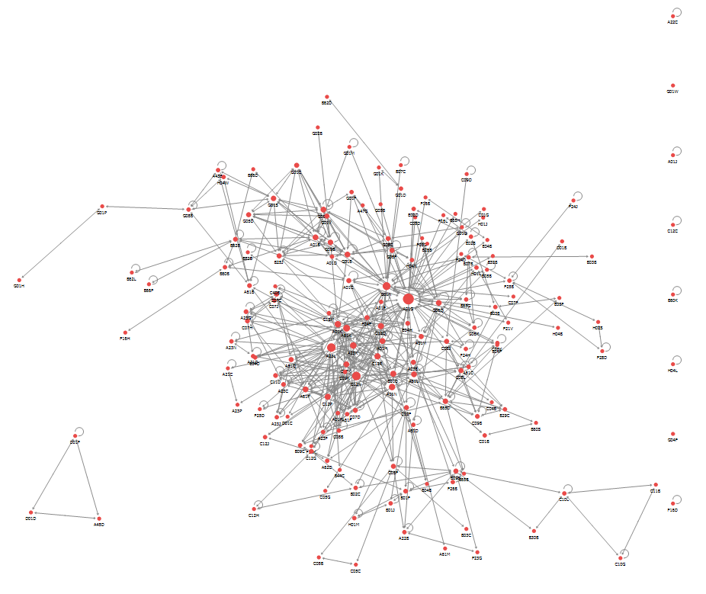
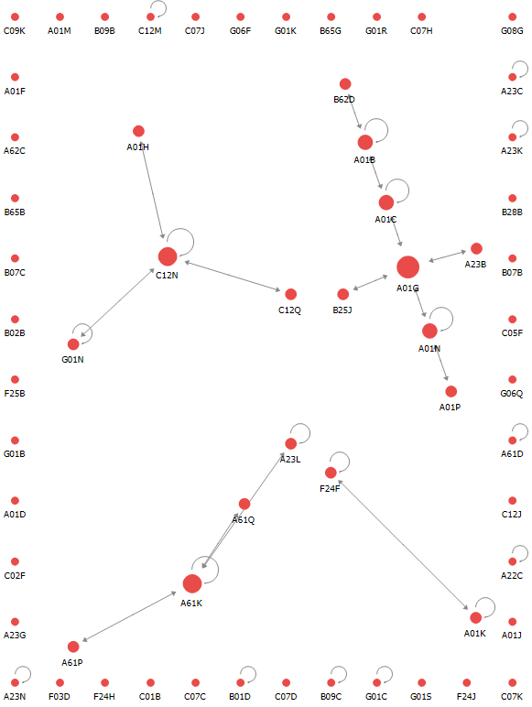
2. 네트워크 기본 속성 및 구조 분석
여기서부터는 일단 방향성 없는 네트워크 기준으로 설명
네트워크의 크기
  네트워크를 구성하는 노드의 수

Slide 6
2. 네트워크 기본 속성 및 구조 분석
밀도(Density)
  네트워크 노드들 사이에 연결된 정도
  연결 가능한 전체 링크 중 실제 연결된 링크의 비중
  Density =
  <생각해 볼 것> 방향이 있는 네트워크라면???
포괄성(Inclusiveness)
  = 링크가 있는 노드의 수 / 전체 노드의 수
  = 4 / 5 = 0.8
k
n(n-1) / 2
= 4 / (5*4/2) = 0.4

Slide 7
2. 네트워크 기본 속성 및 구조 분석
Density 예시
0.008
0.035

Slide 8
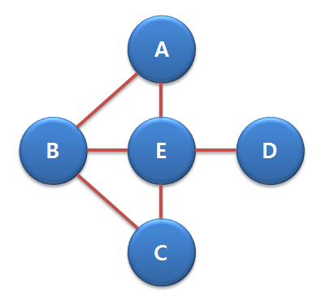
2. 네트워크 기본 속성 및 구조 분석
기타
  네트워크 추이성: A→B, B→C일 때, A→C도 연결되는 경우의 비율
    종종 네트워크 결집도로 이해하는 문헌도 있음.(* not always)
    즉 3개의 노드쌍을 모두 찾고, 그 가운데 완벽한 삼각형을 이루는 경우를 찾아 비율을 계산
    3개 노드의 쌍(22개): ABC, ABE, AEB, AEC, AED, BAE, BCE, BEA, BEC, BED, CBA, CBE, CEA, CEB, CED, DEA, DEB, DEC, EAB, EBA, EBC, ECB
    이 중 삼각형을 이루는 것은 굵은 파란색 글씨로 표시된 것 (12개)
    12 / 22 = 0.545
    library(sna)
    mat <- matrix(c(0,1,0,0,1,
    1,0,1,0,1,
    0,1,0,0,1,
    0,0,0,0,1,
    1,1,1,1,0),byrow=T, nrow=5)
    gtrans(mat)
Notes:
The transitivity or clustering coefficient of a network is a measure of the tendency of the nodes to cluster together. High transitivity means that the network contains communities or groups of nodes that are densely connected internally.
예시
https://bab2min.tistory.com/557

Slide 9
2. 네트워크 기본 속성 및 구조 분석
Components, Cliques
  네트워크의 컴포넌트: 상호 도달 가능한 노드들의 집합 (네트워크 내에서 끊어지지 않은 것들)
  Cliques (파벌, 패거리): 가능한 가장 많은 노드들이 fully connected된 단위
예제: 02 Net Components.R 및 03 Net Components.R 파일
  필요한 패키지 sna,
Notes:
https://cran.r-project.org/web/packages/sna/sna.pdf
https://www.rdocumentation.org/packages/sna/versions/2.7/topics/clique.census

Slide 10
3. 노드 수준의 속성
노드 수준의 속성 – 중심성
  네트워크 내에서 어떤 노드는 어떤 위치에 있는가?

Slide 11
3. 노드 수준의 속성
연결정도 중심성 (degree centrality)
  네트워크의 노드들이 얼마나 많은 연결을 가지고 있는지 측정
  (한 개인이 많은 연결을 가질수록 더욱 많은 자율성과 권력을 가진다는 믿음에 근거. 많은 연결을 가진 개인은 선택의 폭이 넓기 때문에 더욱 많은 기회를 가짐. 남에게 덜 의존하게 되며 강력한 권한을 가짐)
  degree centrality =
<생각해 볼 것> 만일 directed 네트워크라면?
d_{i}
(한 노드에 연결된 정도의 값)
(전체 노드수 – 1)
n - 1
A의 연결정도 중심성 = 6 / (12-1) = 0.54545
A

Slide 12
3. 노드 수준의 속성
매개중심성 (Betweenness Centrality)
  한 노드가 다른 노드와 네트워크를 구축하는 데 있어 중개자 혹은 다리 역할을 얼마나 수행하는가
  정보의 흐름 통제, 중개자, 문지기 등의 역할
  네트워크상에서 인접하지 않은 두 노드 간 가장 짧은 연결의 수,
  이 가운데 어떤 특정 노드를 통과하는 경로의 수
B
A
C
A
B
C

Slide 13
3. 노드 수준의 속성
  전체 노드 수가 n인 네트워크 내에서
  F의 매개중심성 = (F를 경유하는 노드쌍의 연결수) / (F를 제외한 노드쌍의 수)
  =
  - undirected라면 분모가 (n-1) * (n-2) / 2이기는 하나, R로 계산할 경우에는 신경 쓰지 않아도 됨. 수기로 계산할 때에는 /2 필요.
F를 경유하는 노드쌍의 연결 수
directed
(n-1) * (n-2)

Slide 14
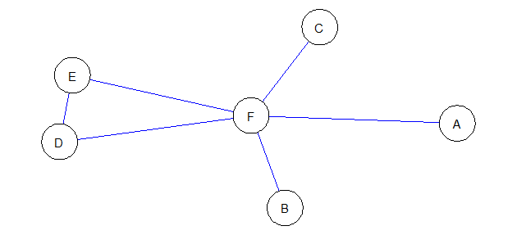
3. 노드 수준의 속성
  Undirected, 직접 계산할 경우의 예시
  F의 매개중심성 = (F를 경유하는 노드쌍의 연결수) / (F를 제외한 노드쌍의 수)
  <F노드의 매개중심성 구하기>
  F를 제외한 나머지 노드의 수 = n-1 = 5
  F를 제외한 나머지 노드들 간 가능한 연결의 수 (노드쌍의 수) = (n-1)*(n-2)/2 = 5*4/2 = 10
  F를 제외한 노드쌍 가운데, F를 통과하는 것 = 9개
  (A-B), (A-C), (A-E), (A-D),
  (B-C), (B-D), (B-E)
  (C-D), (C-E)
  F점의 매개중심성 = 9/10 = 0.9
  <생각해 볼 것> 만일 directed라면?? (n-1)*(n-2)
본 예시는 노드 간 연결에 방향성이 없는 네트워크입니다.
.
방향성 없는 경우 분모는
(n-1)*(n-2)/2
반면 방향성이 있는 경우는
(n-1)*(n-2)
(D-E) 연결은 굳이 F점을 통과하지 않아도 된다!
F점은 자기 자신을 제외한 모든 점들 간 연결 가운데 90%에 관여하고 있다.

Slide 15
3. 노드 수준의 속성
<참고> 조금 복잡한 예시
  <H의 매개중심성>
  총 노드 수 = 12
  H를 제외한 노드 = 11, H 를 제외한 노드쌍의 수 = 11*10/2=55
  H를 경유하는 노드쌍의 수 = 31
    H왼쪽 노드 7개 * H오른쪽 노드 4개 = 28
    K와 I, J, L 간 연결 = 3
  H의 매개중심성 = 31/55= 0.56
H
K
I
L
J

Slide 16
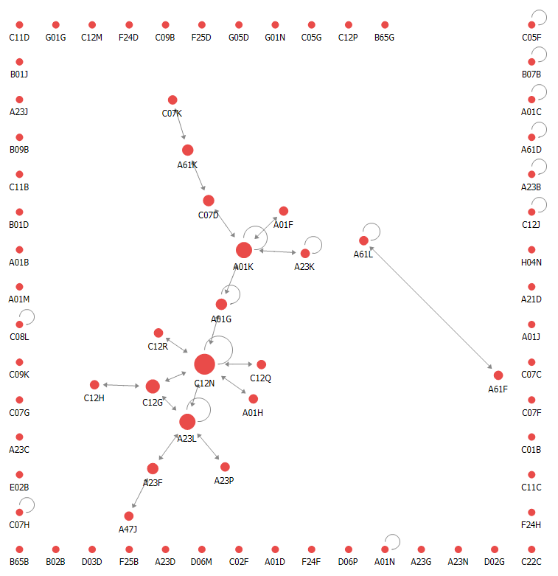
3. 노드 수준의 속성

Slide 17
3. 노드 수준의 속성
기타
근접중심성
  특정 노드가 다른 노드들에 도달하는 경로가 얼마나 짧은지를 바탕으로 측정
  closeness()
고유벡터중심성
  중요한 노드에 연결된 노드가 중요함을 강조
  evcent()

Slide 18
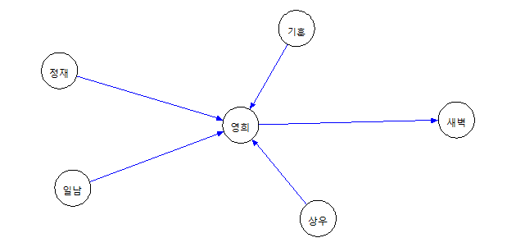
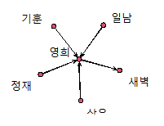
<R 실습>
 | 기훈 | 정재 | 일남 | 상우 | 영희 | 새벽
기훈 | 0 | 0 | 0 | 0 | 1 | 0
정재 | 0 | 0 | 0 | 0 | 1 | 0
일남 | 0 | 0 | 0 | 0 | 1 | 0
상우 | 0 | 0 | 0 | 0 | 1 | 0
영희 | 0 | 0 | 0 | 0 | 0 | 1
새벽 | 0 | 0 | 0 | 0 | 0 | 0
(1) 방향이 있는 네트워크
  기훈 likes 영희
  정재 likes 영희
  일남 likes 영희
  상우 likes 영희
  영희 likes 새벽
일남
기훈
영희
새벽
정재
상우

Slide 19
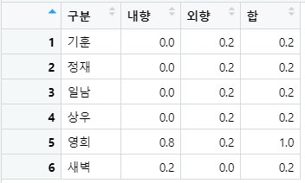
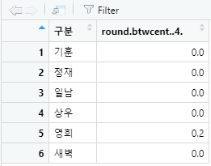
  degree centrality
  betweenness centrality
Notes:
방향이 있는 네트워크에서 매개중심성 구할 때 분모는 (n-1)*(n-2) 적용

Slide 20
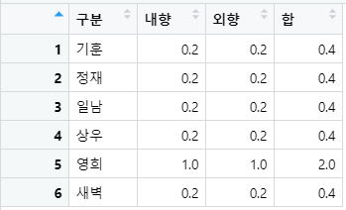
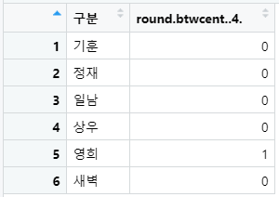
<R 실습>
(2) 방향이 없는 네트워크 (co-occurrence)
  기훈과 영희는 지난 토요일에 만났다
  정재와 영희는 지난 일요일에 만났다
  일남과 영희는 지난 월요일에 만났다
  상우와 영희는 지난 화요일에 만났다
  영희와 새벽은 어제 만났다
 | 기훈 | 정재 | 일남 | 상우 | 영희 | 새벽
기훈 | 0 | 0 | 0 | 0 | 1 | 0
정재 | 0 | 0 | 0 | 0 | 1 | 0
일남 | 0 | 0 | 0 | 0 | 1 | 0
상우 | 0 | 0 | 0 | 0 | 1 | 0
영희 | 1 | 1 | 1 | 1 | 0 | 1
새벽 | 0 | 0 | 0 | 0 | 1 | 0
일남
기훈
영희
새벽
정재
상우
연결정도 중심성 (degree centrality)
매개 중심성 (betweenness centrality)
방향이 없는 네트워크에서 매개중심성 구할 때 분모는 ((n-1)*(n-2)/2) 적용
내향/외향이 같으므로, 내향/외향 중 하나만 선택해서 사용하면 됨

Slide 21
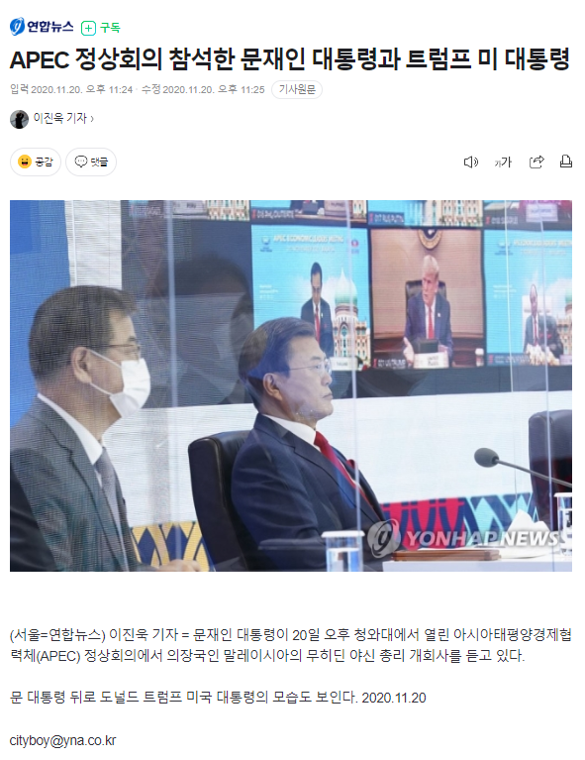

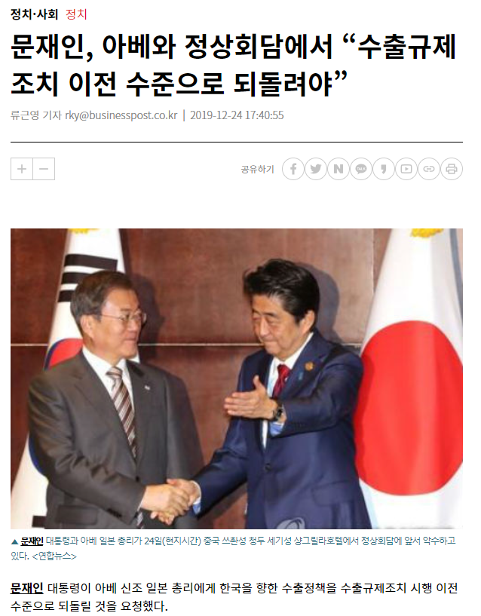
4. Co-occurrence Network
비정형 데이터 분석 ➔ 단어의 Frequency & TF-IDF
텍스트 마이닝에 Network Analysis 적용 가능?

Slide 22
4. Co-occurrence Network
단어들 간 관계도 분석할 수 있나?
  Context, 그리고 Context 내에서의 중요도?
마스크
코로나
A일보
트럼프
문재인
북미회담
아베
트럼프
아베
북미회담
수출규제
B신문
북미회담
C헤럴드
문재인
아베
수출규제
코로나
마스크
트럼프
문재인
D데일리
아베
D신보
트럼프
문재인
검사키트
검사키트

Slide 23
4. Co-occurrence Network
조선일보 + 프레시안 예시

Slide 24
<Appendices>
sna 패키지
  install.packages("sna")
  library(sna)
  간단히 그리기: gplot()
  연결정도 중심성 : degree()
    그런데 degree 함수는 순수한 “연결정도”로서 (n-1)로 나누어 주지 않은 것임
    따라서 degree의 결과를 노드 수 -1 (즉 n-1)로 나누어 주어야 연결정도 중심성임.
    기본적으로 방향성 있는 네트워크의 연결정도 값을 보여주는 것으로,
    indegree(내향) + outdegree(외향)의 합이 결과물임.
    cmode 옵션 지정하지 않으면 내향 외향의 합, cmode="indegree＂는 내향, cmode="outdegree" 는 외향
    따라서 “방향성 없는 네트워크＂인 co-classification network의 연결정도 중심성은 내향과 외향이 동일.
    (1) degree(데이터)/(n-1)을 2로 나눈 값
    (2) 혹은 degree(데이터, cmode= "indegree")/(n-1)
    (3) 혹은 degree(데이터, cmode= ＂outdegree")/(n-1)
  매개중심성 : betweenness()
    betweenness() 함수는 노드쌍 수(분모)가 반영되지 않은 값. 분모를 지정해 주어야 한다.
    undirected인 경우: betweenness(데이터, cmode="undirected")/((n-1)*(n-2)/2)
  directed인 경우: betweenness(데이터, cmode=＂directed")/((n-1)*(n-2))
    그런데 어차피 값은 같게 나온다. 따라서 그냥 아래와 같이 계산하면 된다.
  betweenness(데이터)/((n-1)*(n-2))
Notes:
연결정도중심성 자료
https://www.rdocumentation.org/packages/sna/versions/2.6/topics/degree
매개중심성 자료
https://www.rdocumentation.org/packages/sna/versions/2.6/topics/betweenness

Slide 25
<Appendices>
네트워크 그림 그리기
  (1) sna 패키지의 기본인 gplot
  (2) pgraph
    install.packages("qgraph")
    library(qgraph)
    qgraph(co.matrix, labels=rownames(co.matrix), diag=F, layout='spring', edge.color='blue', vsize=3, esize=1,
    label.cex=2)
  (3) ggnet2
    install.packages("GGally")
    library(GGally)
    ggnet2(co.matrix, color = "blue", label = TRUE, label.color = "black", size = 2, vjust = -1, mode = ＂kamadakawai", label.size = 3)
  기타 igraph()도 있으며, 이에 대해서는 인터넷 자료들을 참조해 볼 것
자기 자신에 대한 연결(대각선)은 그리지 않음(F)
네트워크 그림의 형태 지정. circular도 있음.
파란색 표시 항목들은 꾸미기 옵션들임.
Notes:
[withR]소셜네트워크분석 - sna패키지의 gplot 옵션 : 네이버 블로그 (naver.com)
1)배치 관련
gmode= "digraph", "graph", "twomode"
mode= "fruchtermanreingold", "kamadakawai", "spring", 고유벡터에 기초한"eigen", "hall", "princoord", 다차원척도법 "mds", 임의화 "random", 원 "circle"
displayisolates = T or F, 고립 노드를 그릴 것인가
2)연결선(edge) 관련
userarrows = T or F , 화살표로 나타낼 것인가(T), 선분으로 나타낼 것인가(F)
edge.lwd = 선의 폭 지정
edge.lty = solid, dashed, dotted 선의 유형
edge.col = 선의 색상
arrowhead.cex = 화살머리의 확대 배수
thresh = 선을 이 값 이상인 경우만 표현. 디폴트는 0
usecureve = 연결선을 곡선으로 나타냄
diag = 인접행렬의 대각성분이 있는 경우 T로 놓으면 루프로 표현됨.
3) 노드관련
vertex.cex = 노드 크기의 확대 배수
vertex.col = 노드의 색을 지정한다.
vertex.sides = 노드 다각형에서 변의 수. 12 이상으로 놓으면 거의 원형이 된다.
displaylabels = 노드 레이블을 표시하고자 하는 경우 T
label = 노드 레이블의 지정
boxed.labels = 노드레이블을 사각형으로 테두리하고 싶지 않은 경우 F
label.pos = 노드 레이블의 위치. 0은 중심에서 바깥쪽, 1은 아래, 2는 왼쪽, 3은 위쪽, 4는 오른쪽, 5는 중심.
label.col = 레이블 색상
label.cex, label.lwd, label.lty등이 있음
<qgrapy 관련>
qgraph function - RDocumentation

